Slide 1
Альмухаметова Мадина Закиевна учитель начальных классов
МАОУ Школа № 130
г. Уфа
ВЬЕТНАМ
встреча Нового года

Slide 2
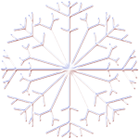
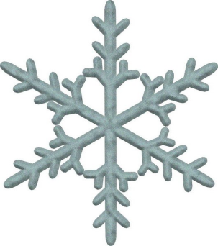

Slide 3
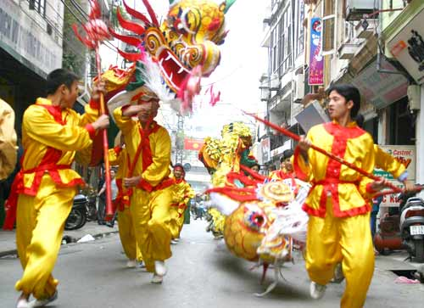

Slide 4
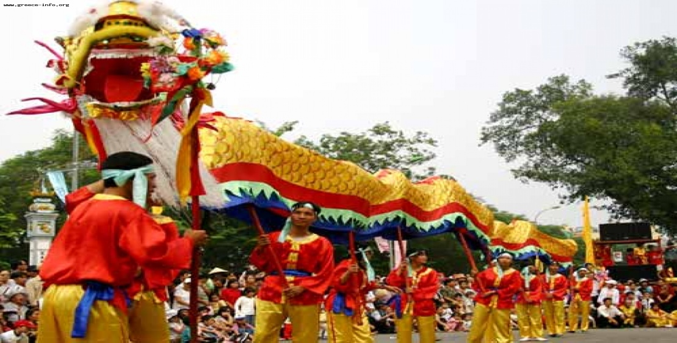
. По-вьетнамски Новый год
называют Тет

Slide 5
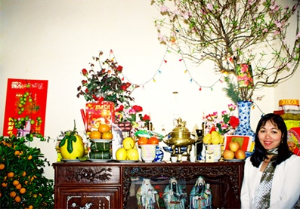
Его встреча не может произойти без украшенного дерева.

Slide 6
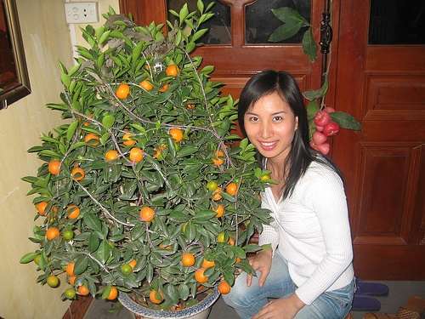
Но в отличие от России
елок здесь нет,
а вместо них
в каждом доме
украшают
мандариновое дерево.

Slide 7
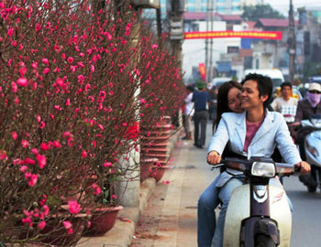
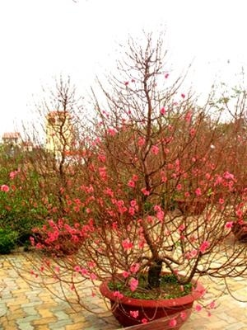
А на улицах украшают персиковые или абрикосовые деревья.

Slide 8
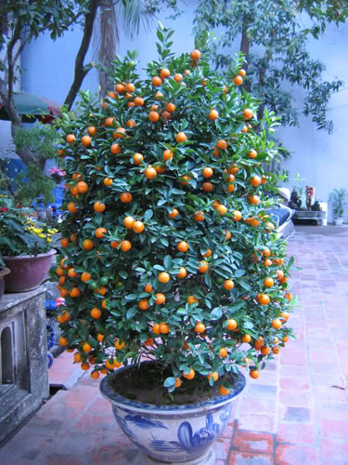
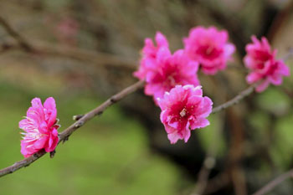
Очень важно, чтобы на дереве было много плодов или цветов. Цветущее дерево символизирует единение неба и земли и приносит в дом удачу.

Slide 9
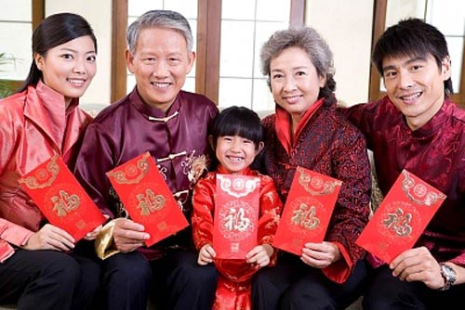
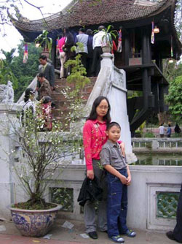
Во Вьетнаме в день празднования нового года в семье прекращаются все ссоры и раздоры. Вся семья собирается у очага, и старшие члены семьи рассказывают сказки или загадывают загадки.

Slide 10
Но лишь планета наша у нас у всех одна!
С наступащим Новым годом!

